Slide 1
Rprr – CVIČENÍ 5
Filip Veselý

Slide 2
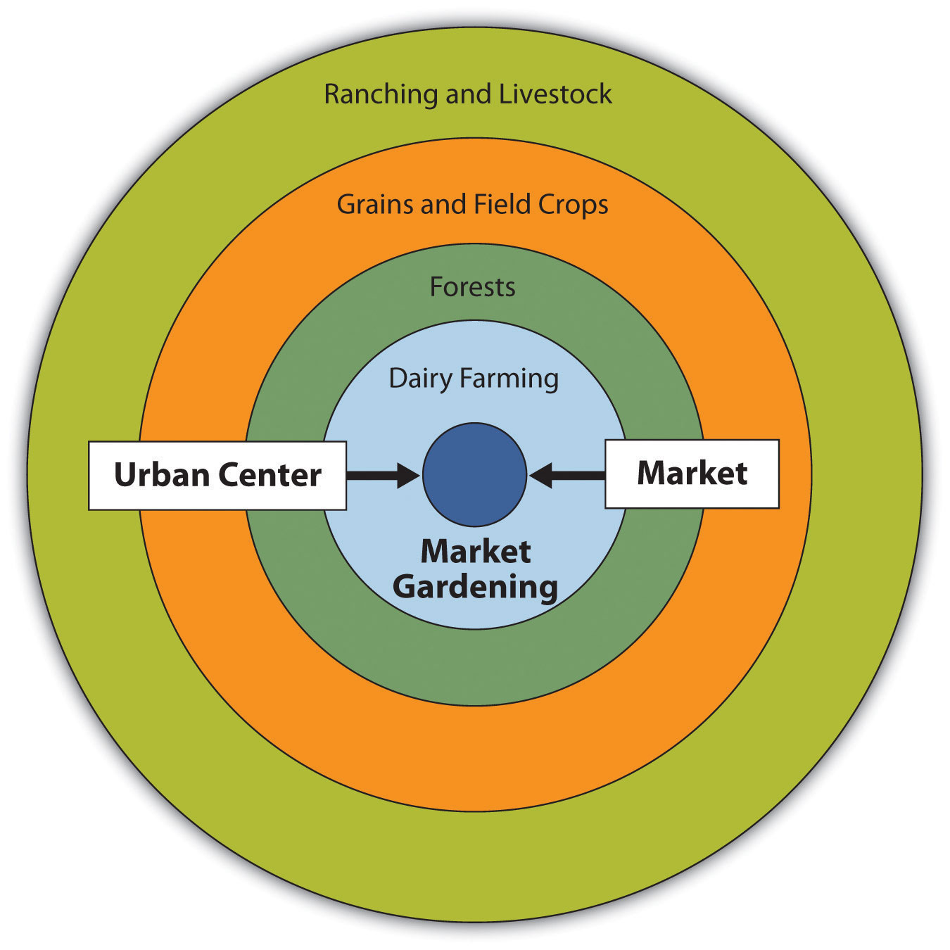
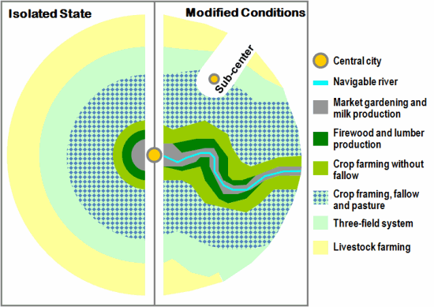
J.H. Von thünen
Zdroj: https://thegreenhorns.files.wordpress.com/2014/08/berglee-fig04_008.jpg, https://www.tes.com/lessons/wTr8QC8zWCCulQ/von-thunen-model

Slide 3
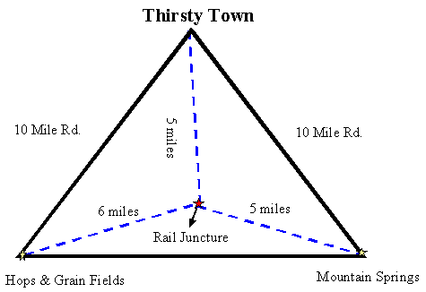
Alfred Weber
Zdroj: http://teacherweb.ftl.pinecrest.edu/snyderd/APHG/Unit%207/weber.htm

Slide 4
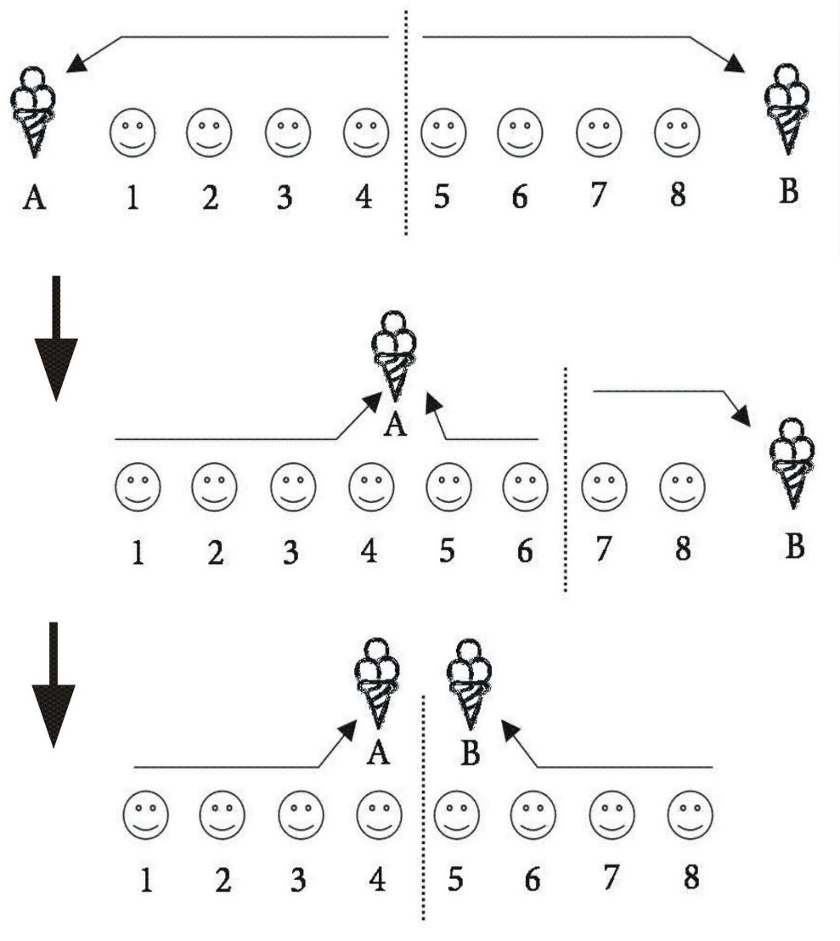
Harold hotelling
Zdroj: Krejčí et al. 2010

Slide 5
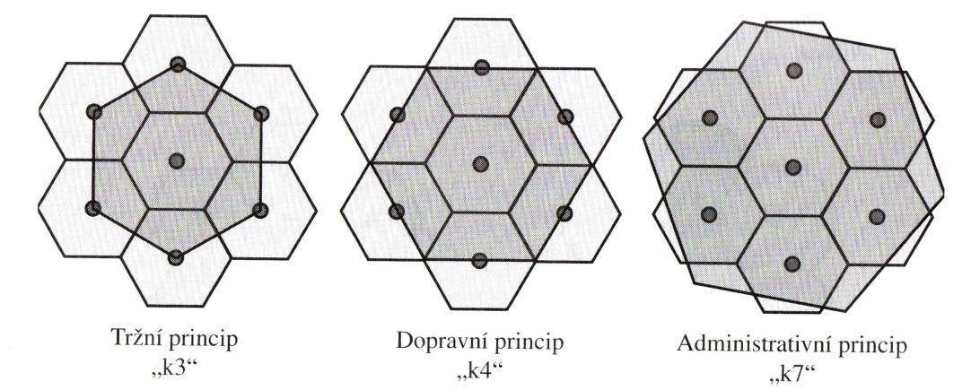
W. christaller
Zdroj: http://is.mendelu.cz/eknihovna/opory/zobraz_cast.pl?cast=53959

Slide 6
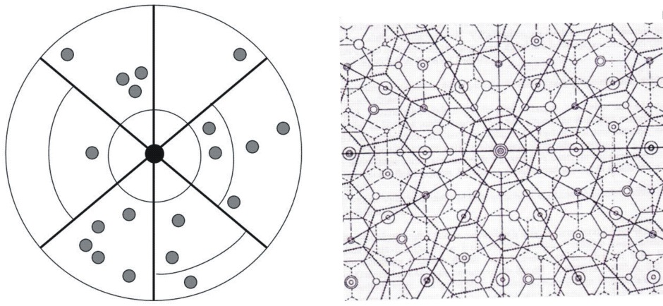
A. Lösch
Zdroj: https://is.mendelu.cz/eknihovna/opory/zobraz_cast.pl?cast=46055

Slide 7
W. Isard
…..

Slide 8
Zadání cvičení
Tvorba strategie
Části strategie:
Analýza
Strategický výběr
Implementace
?? Metody vyhodnocování plnění
ÚKOL 1.
Tvorba části analýzy (1. část)
Jihomoravský kraj

Slide 9
Jihomoravský kraj - obyvatelstvo
Podíl nezaměstnaných osob v SO ORP za jednotlivé měsíce
od 1.3. 2014
b) Klouzavý průměr o n=3 z dat bodu a) pro všechna SO ORP.
To stejné provést za ČR a celý kraj.
c) Zaměstnanost podle sektorů ekonomiky pro všechna
SO ORP(aktuální)
d) Vzdělanostní struktura obyvatel za jednotlivé SO ORP (aktuální)
e) Věková struktura SO ORP (aktuální)
Vymyslete ukazatel stárnutí obyvatelstva a zpracujte za SO ORP
f) Přirozený přírůstek za SO ORP (aktuální)
g) Vymyslete ukazatel atraktivnosti SO ORP a zpracujte(2010 – 2015)

Slide 10
h) Vymyslete si indikátor sociální soudržnosti nebo zájmu veřejnosti o dění v regionu s dostupnými daty a zpracujte ho za SO ORP.
i) Ke každému bodu (kromě bodu a) uvést krátký komentář. Na konci cvičení uvést (stránkový ! ) souhrn sociologických charakteristik regionu.
Výstup: Tabulky a grafy (zvážit osobně nejlepší vyjadřovací prostředky).
Mapy: Průměrná míra nezaměstnanosti za rok 2015 + min. 2 další
mapy podle zvážení.
Uchovejte si data ve zpracovatelném formátu pro další práci.
Termín: 5. 11. 2016
Příští týden bude zadána další část analýzy, pracujte průběžně.

